Slide 1
丝绸之路经济带对接欧亚经济联盟路线图 Дорожная карта состыковки ЭПШП с ЕАЭС
李新/Ли Синь
上海国际问题研究院俄罗斯中亚研究中心主任
Директор Центра России и Центральной Азии Шанхайской академии международных исследований

Slide 2
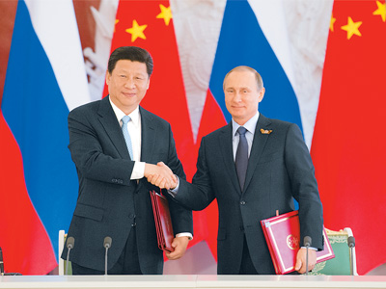
Совместное заявление Российской Федерации и Китайской Народной Республики о сотрудничестве по сопряжению строительства Евразийского экономического союза и Экономического пояса Шелкового пути и создания
8 мая 2015 года http://www.kremlin.ru/supplement/4971
中华人民共和国与俄罗斯联邦关于丝绸之路经济带建设和欧亚经济联盟建设对接合作的联合声明
2015年5月9日，《人民日报》第2版

Slide 3
Вопрос: как состыковаться? 问题：如何对接？
Что такое сопряжение?
Соединять вместе, связывать, совещать что-либо
Википедия: взаимосвязь, непременное сопутствие, совмещение нескольких объектов
连接，结合，配合，耦合，共轭，跟踪，伴随
发生关系，并行，兼容
Что такое 对接？
Состыковка – соединение в одно целое
协调一致，互相配合好，合为一体
Методическая проблема
ЕАЭС – международня экономическая организация, политическая структура
ЭПШП – инициатива, которая в конечном счете воплощается в конкредных проектах производства

Slide 4
Ответ: состыковаться так 答案：这样对接
ШОС как площадка состыковки ЭПШП с ЕАЭС в целях формирования Общего экономического пространства на всем Евразийском конnиненте
以上海合作组织为平台
欧亚共同经济空间
Большая Евразия

Slide 5
对接/Состыковка
对接/Состыковка
软件对接
Мягкая инфраструктура
硬件对接
Жесткая инфраструктура
贸易规则和技术标准
Правила торговли и стандарты технологий
自由贸易区
Зона свободной торговли
6大经济走廊畅通欧亚空间
6 Экономических/ транспортных коридоров
路线图Дорожная карта
中国与欧亚经济委员会对话
Диалог между Китаем и ЕАЭК
上海合作组织自贸区
ЗСТ в рамках ШОС
2025-2030
经济大陆伙伴关系Экономическое континетальное партнерство
2030-2035
欧亚共同经济空间
Евразийское экономическое пространство
2040

Slide 6
Состыковка жесткой инфраструктуры: со-создание 6 экономических коридоров:
硬件设施对接:共建6大经济走廊
Состыковка монгольского «Степного пути» с китайским «Шелковым путем» и российским «Транс-Евразийским поясом RAZVITIE (ТЕПР)» и Северным морским путем образует Китайско-Монгольско-Российский экономический коридор, который содействует развитию Дальнего Востока России и развитию Северо-Востока Китая, но и региональному экономическому сотрудничеству всей Северо-Восточной Азии вместе с Японией и Кореей.
蒙古国“草原之路”与中国丝绸之路经济带和俄罗斯跨欧亚发展带对接形成中俄蒙经济走廊，促进中国东北振兴和俄罗斯远东开发战略对接，推动整个东北亚经济合作。

Slide 7
Новый Азиатско-еврапейский континентальный мост (Китай – Казахстан – Россия – Беларусь – Европа).
新亚欧大陆桥（中—哈—俄—白—欧）
Китайско-Центразиатско-Запатназиатский экономический коридор.
中国—中亚—西亚经济走廊
Китайско-Пакистанский экономический коридор.
中巴经济走廊
Китайско-Индийско-Мьянмско-Бангладешский экономический коридор.
孟中印缅经济走廊
Китайско-Индокитайский экономический коридор.
中国—中南半岛经济走廊

Slide 8
Спасибо!
谢谢！

